Slide 1





Slide 2





Thứ … ngày … tháng … năm …..

Slide 3


Slide 4


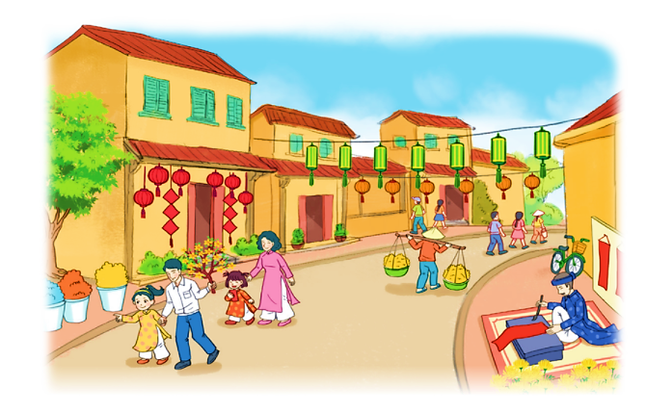
6
7
1
Số
?
1
2
3
4
5
2
3
4
5
1
6
7
8
9
10
11
12
Trong bức tranh có:
7
12
?
?
a) đèn lồng dạng khối trụ.
b) đèn lồng dạng khối cầu.

Slide 5

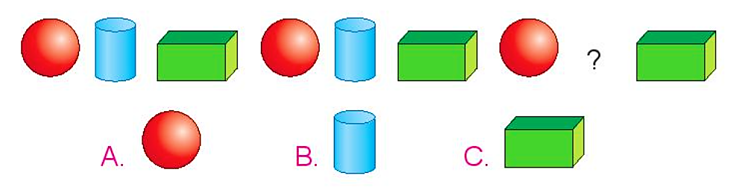
2
Chọn hình thích hợp đặt vào dấu “?”.

Slide 6
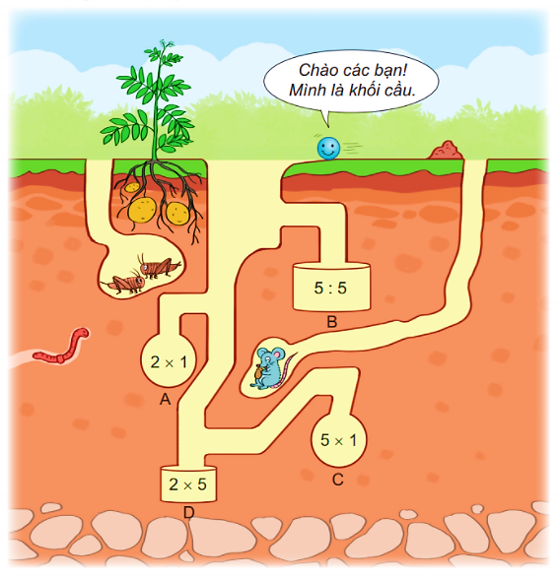
3
Bạn khối cầu sẽ rơi vào khoang khi phép tính có kết quả lớn nhất. Khoang đó có dạng khối trụ hay khối cầu?
26
1
26
2
26
5
→ Khoang đó có dạng khối trụ.
26
10

Slide 7
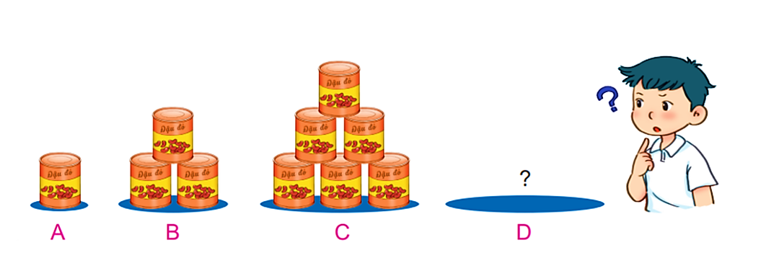
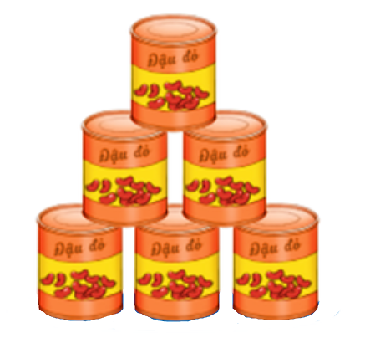
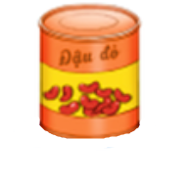
4
Nếu xếp các hộp có dạng khối trụ theo cách dưới đây thì hình D sẽ cần bao nhiêu hộp?
4
1
3
2
2
3
1
4
→ Mỗi hình sẽ tăng thêm 1 hộp theo hàng ngang và tăng thêm 1 hàng theo hàng dọc. Vậy hình D sẽ có 10 hộp.

Slide 8


Slide 9




AI NHANH
AI ĐÚNG ?

Slide 10



Mỗi vật sau có dạng khối gì?
KHỐI TRỤ
KHỐI CẦU

Slide 11
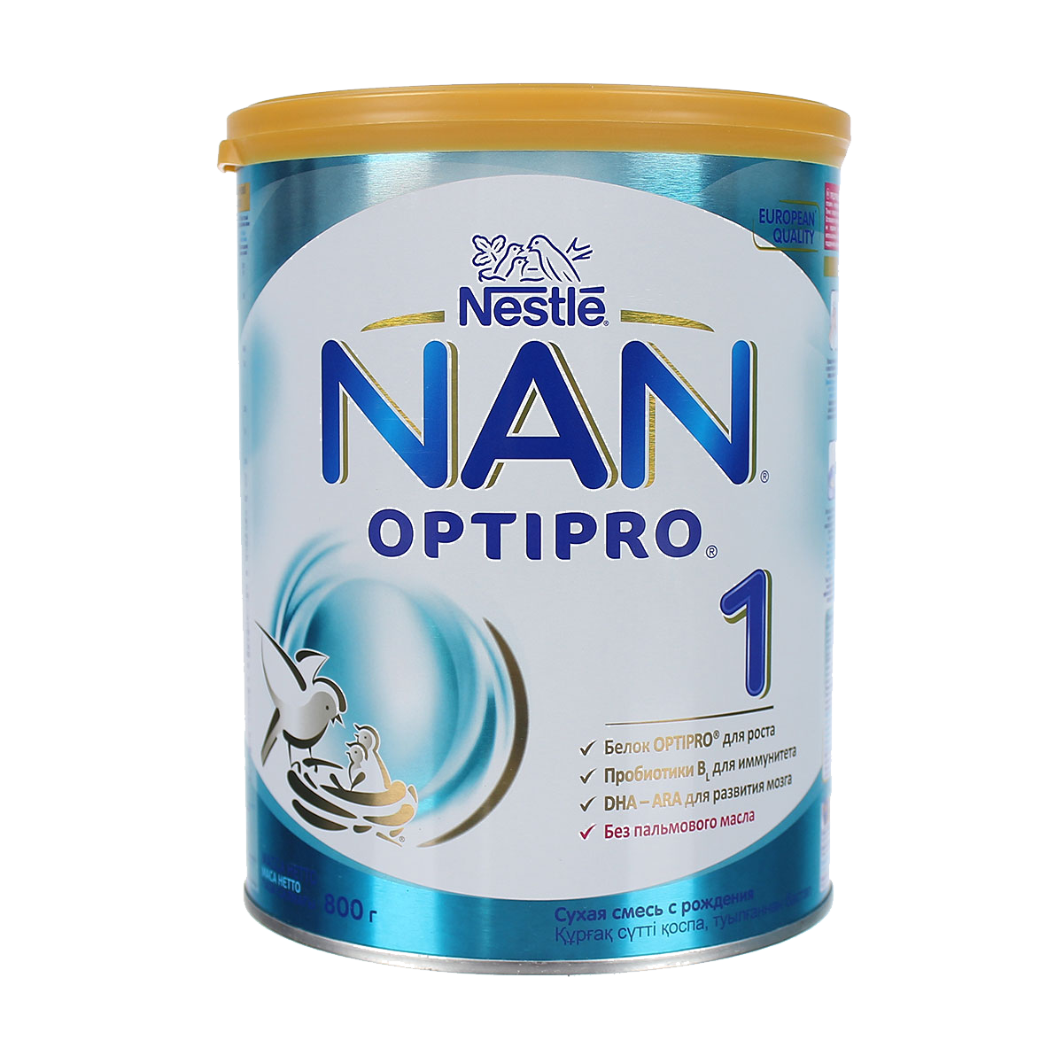
Mỗi vật sau có dạng khối gì?
KHỐI TRỤ
KHỐI CẦU

Slide 12
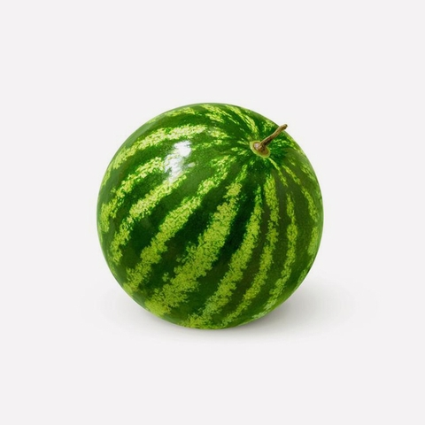
Mỗi vật sau có dạng khối gì?
KHỐI TRỤ
KHỐI CẦU

Slide 13
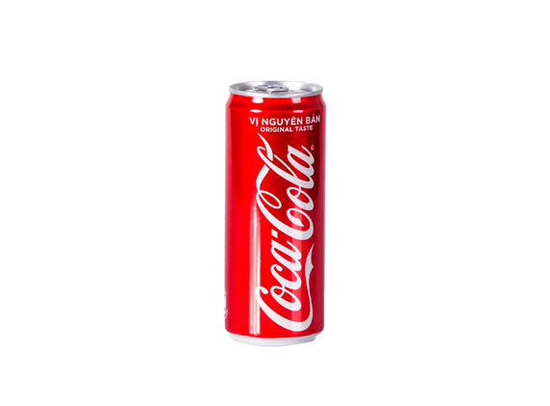
Mỗi vật sau có dạng khối gì?
KHỐI TRỤ
KHỐI CẦU

Slide 14
